Slide 1



Slide 2

1)Phân bố các ngành công nghiệp
2) Các trung tâm công nghiệp lớn của nước ta

Slide 3



Slide 4

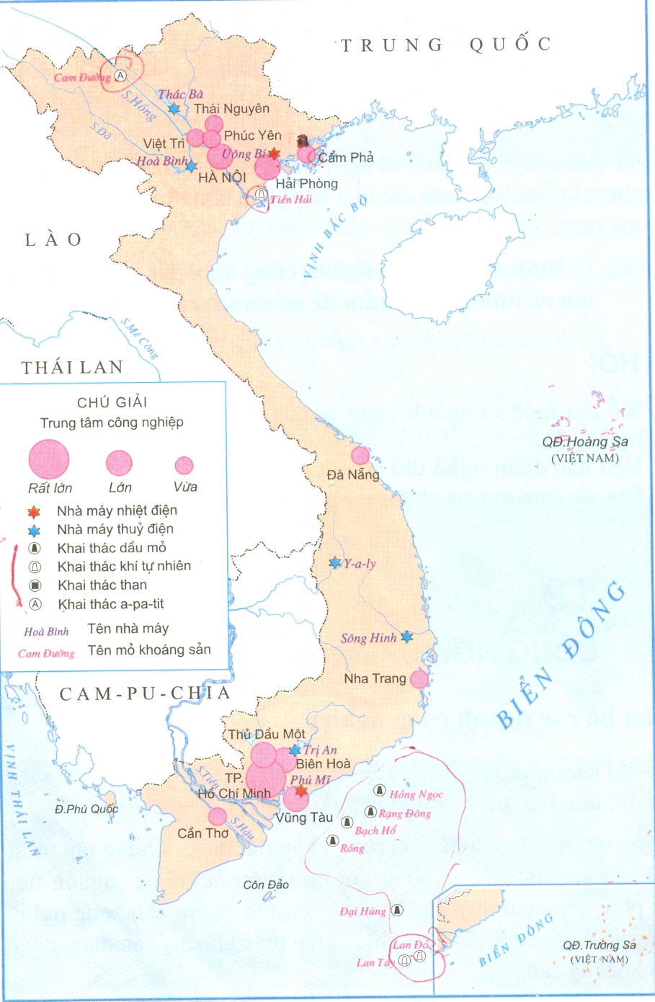
Dựa vào lược đồ hình 3, em hãy tìm những nơi có các ngành công nghiệp khai thác than, dầu mỏ, a-pa-tit, công nghiệp nhiệt điện, thủy điện.
THẢO LUẬN NHÓM ĐÔI
Hình 3:Lược đồ công nghiệp Việt Nam

Slide 5
A





Hình 3:Lược đồ công nghiệp Việt Nam

Slide 6
1. Phân bố các ngành công nghiệp
Ngành CN | Phân bố
-Khai thác than -Khai thác dầu mỏ -Khai thác a-pa-tít -Nhiệt điện -Thủy điện | Quảng Ninh Biển Đông (thềm lục địa phía Nam )Lào Cai Phả Lại, Bà Rịa-Vũng Tàu. Phía Bắc Tây Nguyên Đông Nam Bộ

Slide 7
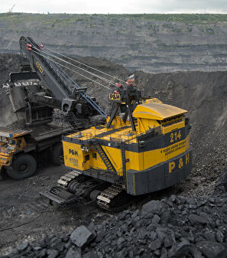
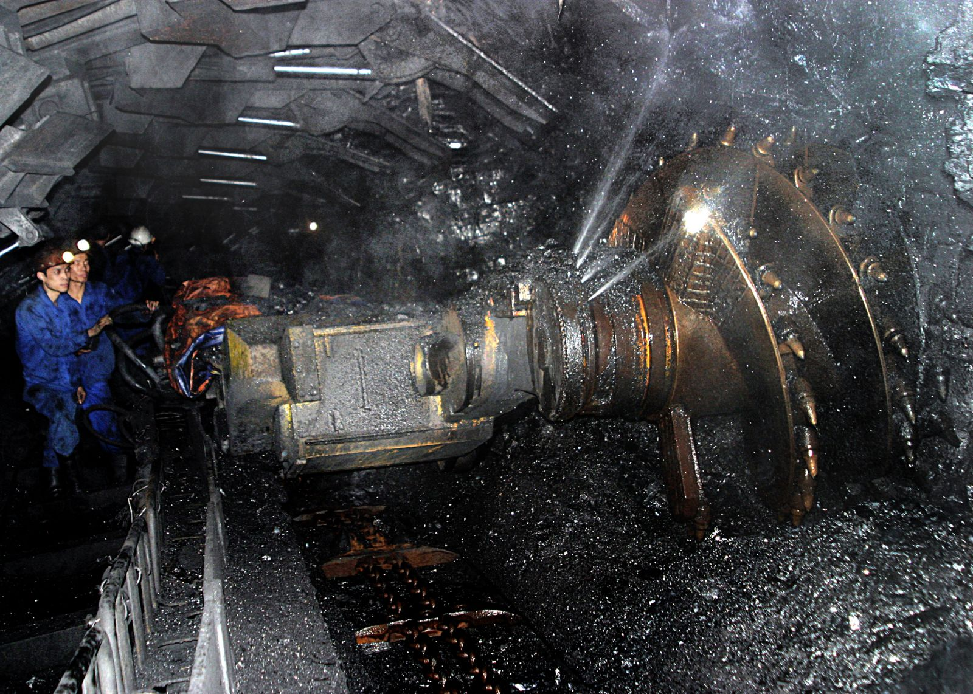
Khai thác than ở Quảng Ninh

Slide 8
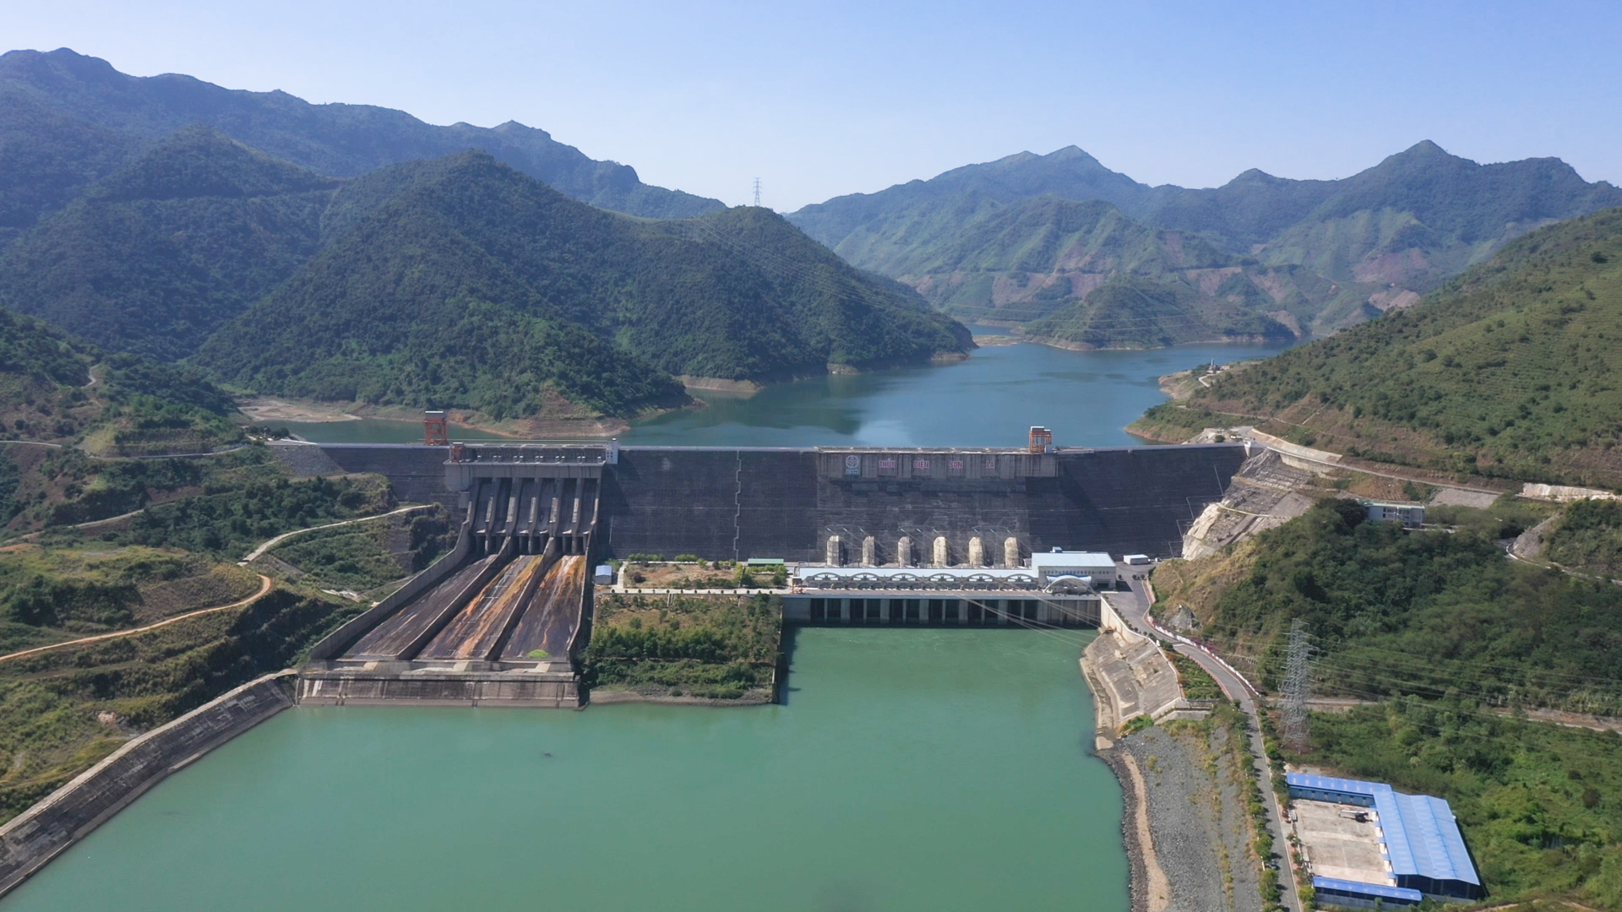
Nhà máy thủy điện Sơn La

Slide 9


Slide 10
Hãy nối các ý ở cột A với cột B sao cho đúng
A Ngành công nghiệp
1. Nhiệt điện
2. Thủy điện
3. Khai thác khoáng sản
4.Cơ khí, dệt may, thực phẩm
B Phân bố
a) Nơi có nhiều thác ghềnh
b) Nơi có mỏ khoáng sản
c) Ở đồng bằng và ven biển
d) Gần nơi có than, dầu khí

Slide 11
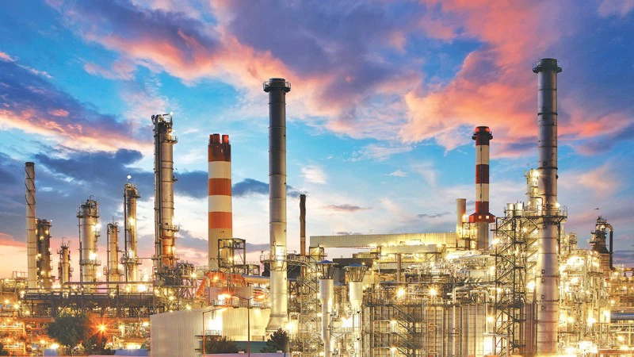
Công nghiệp nước ta phân bố rộng khắp đất nước, nhưng tập trung nhiều ở đồng bằng và ven biển.
Công nghiệp khai thác khoáng sản phân bố ở những nơi có mỏ khoáng sản. Các ngành công nghiệp khác của nước ta phân bố chủ yếu ở các vùng đồng bằng và ven biển

Slide 12
2) Các trung tâm công nghiệp lớn của nước ta
Viết tên các trung tâm công nghiệp nước ta vào cột thích hợp trong bảng sau:
Các trung tâm công nghiệp ở nước ta
Trung tâm rất lớn | Trung tâm lớn | Trung tâm vừa

Slide 13
Quan sát hình 3, viết tên các trung tâm công nghiệp nước ta vào cột thích hợp trong Phiếu bài tập.
Hình 3:Lược đồ công nghiệp Việt Nam

Slide 14
Các trung tâm công nghiệp ở nước ta
Trung tâm rất lớn | Trung tâm lớn | Trung tâm vừa
Hồ Chí Minh | Hà Nội, Hải Phòng, Biên Hòa, Vũng Tàu, Thủ Dầu Một. | Thái Nguyên, Phúc Yên, Việt Trì, Cẩm Phả, Đà Nẵng, Nha Trang, Cần Thơ.

Slide 15
2) Các trung tâm công nghiệp lớn của nước ta
Công nghiệp khai thác khoáng sản phân bố ở những nơi có mỏ khoáng sản. Các ngành công nghiệp khác của nước ta phân bố chủ yếu ở các vùng đồng bằng và ven biển Nước ta có nhiều trung tâm công nghiệp. Thành phố Hồ Chí Minh là trung tâm công nghiệp lớn nhất cả nước.

Slide 16


